Slide 1
Skymensions
Creative Nonsense by
Daniel Janzen, Robert Jonetzko, Niels Quanz

Slide 2
Kurzbeschreibung
Skymensions wird ein Low Poly Roguelike Adventure. Jedes Spiel ist einzigartig, dank prozeduraler Generierung der einzelnen Level. Der Spieler muss Gegner besiegen, Fallen erkennen und Hindernisse überwinden. Jedes Level endet mit einem Portal, welches den Spieler in das nächste Level teleportiert. Items, Bosse und Überraschungen erwarten den Spieler in Skymensions.

Slide 3
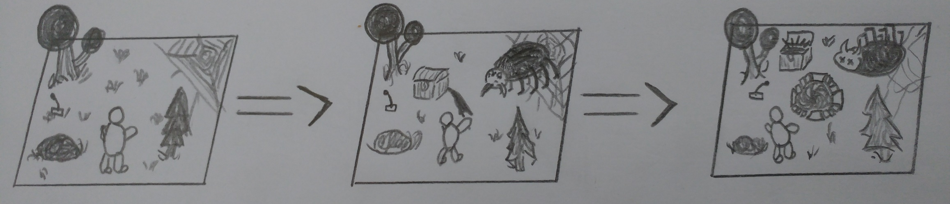
Storyboard

Slide 4
Verantwortungsbereich Niels
KI
Movenment/Kamera

Slide 5
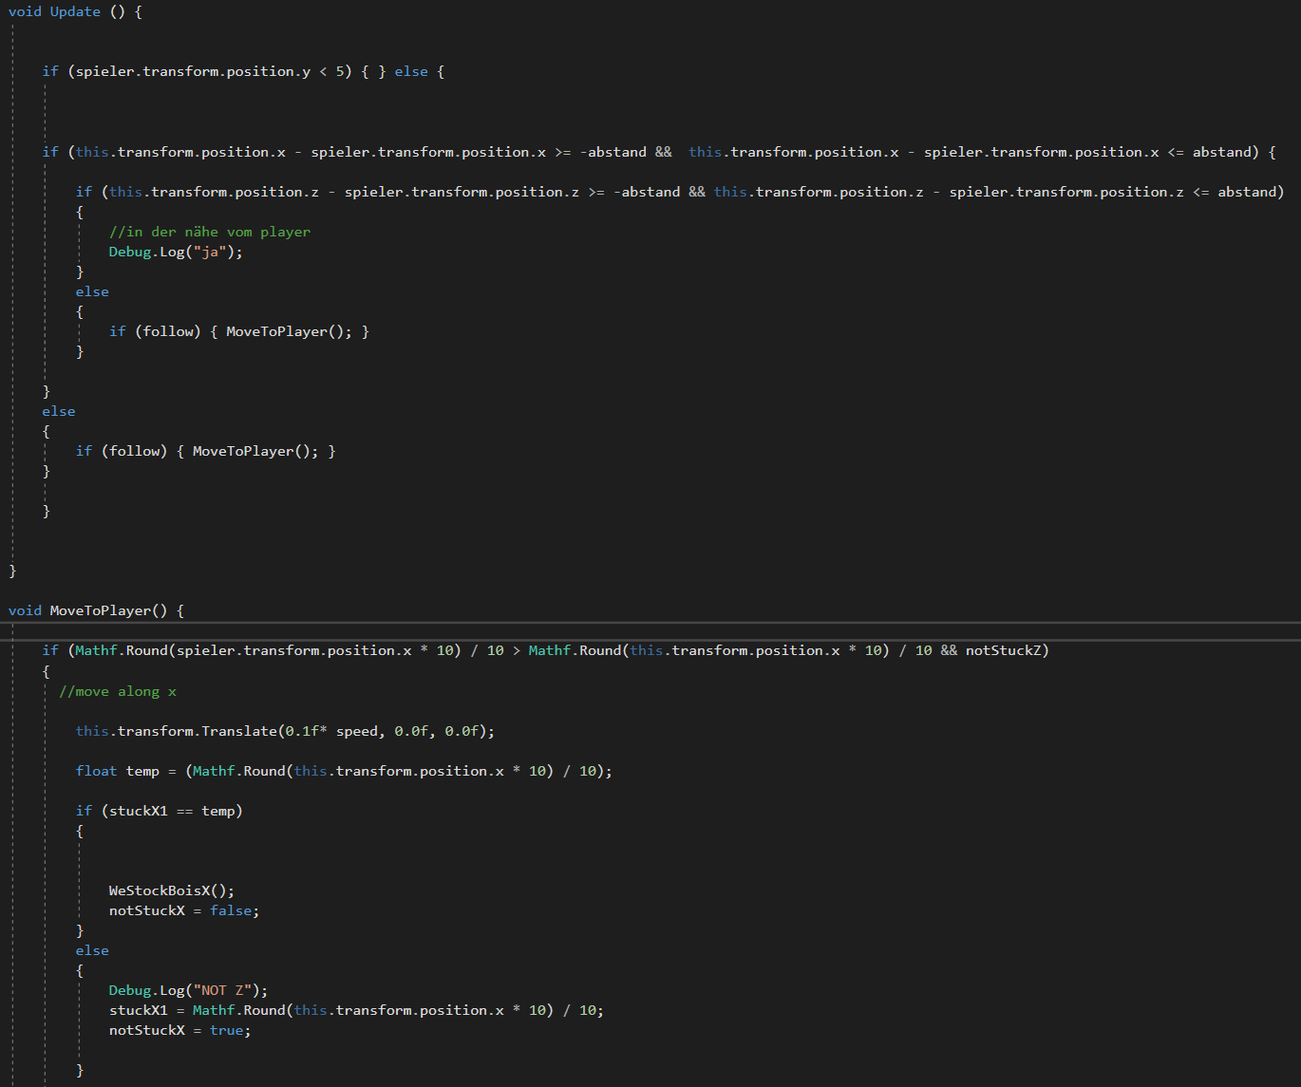
KI

Slide 6
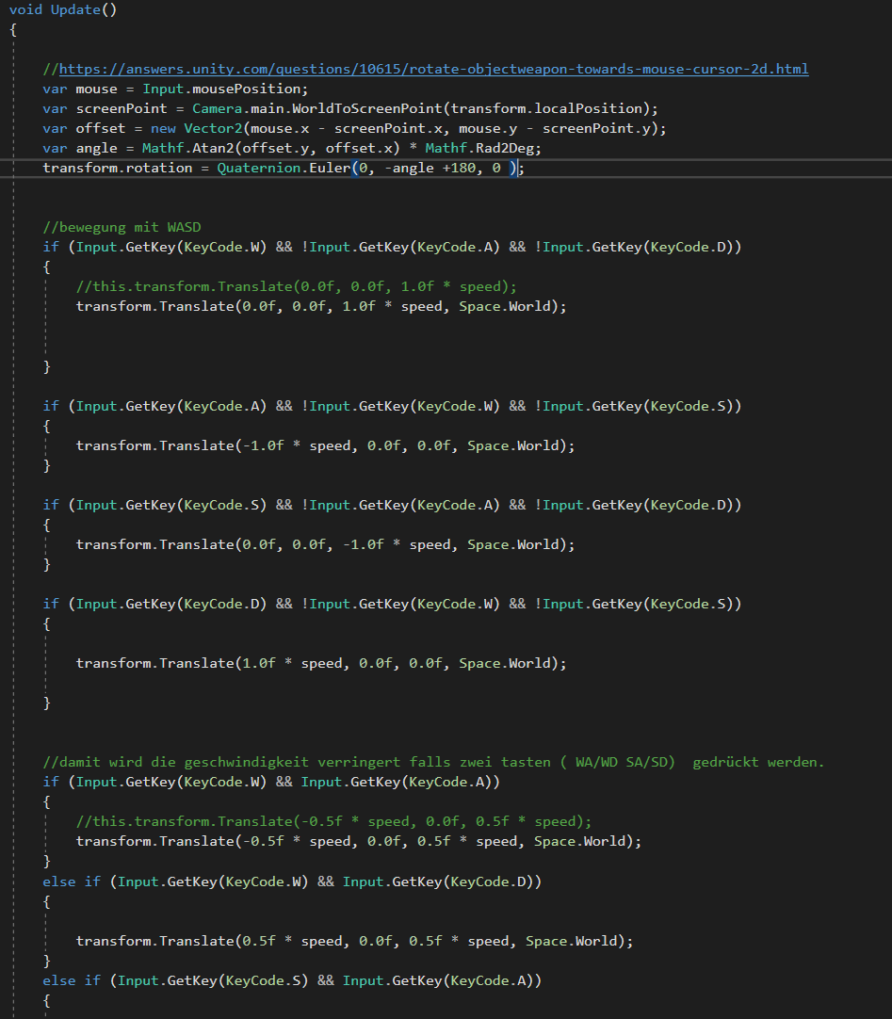
Movement

Slide 7
Verantwortungsbereich Robert
Levelgenerierung
Attribute Spieler/Gegner
UI
Spieler- / Gegnerinteraktion

Slide 8
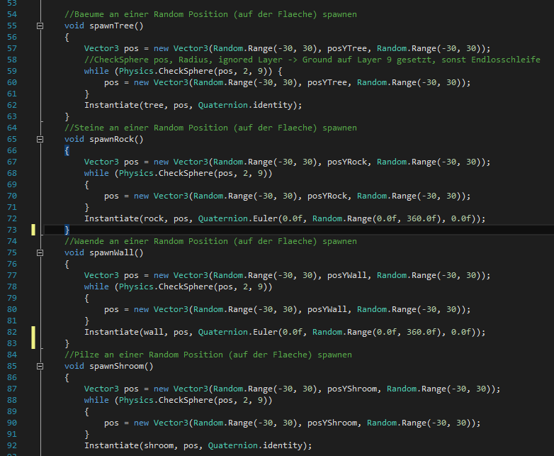
Levelgenerierung

Slide 9
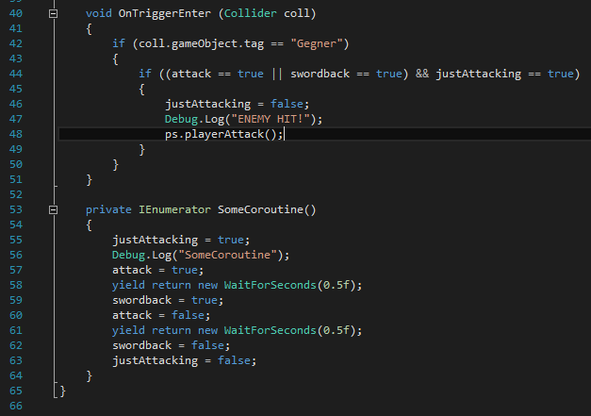
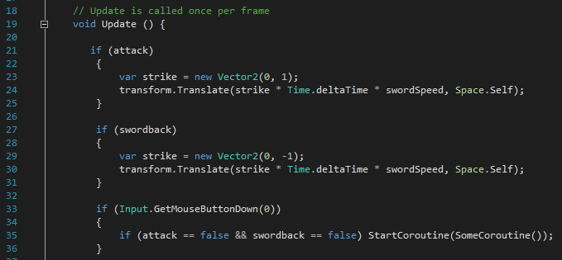
Player Attack

Slide 10
Verantwortungsbereich Daniel
Menu
Item Drop /Item Design
Neue Level Generierung
Tod/Reset

Slide 11
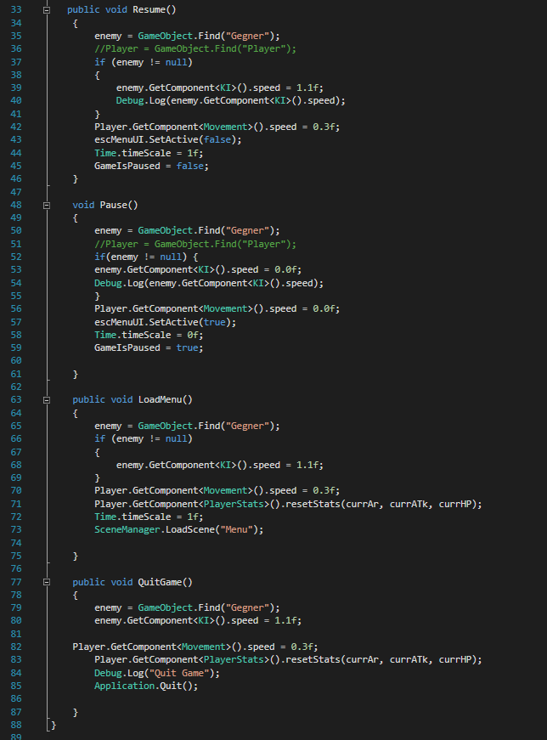
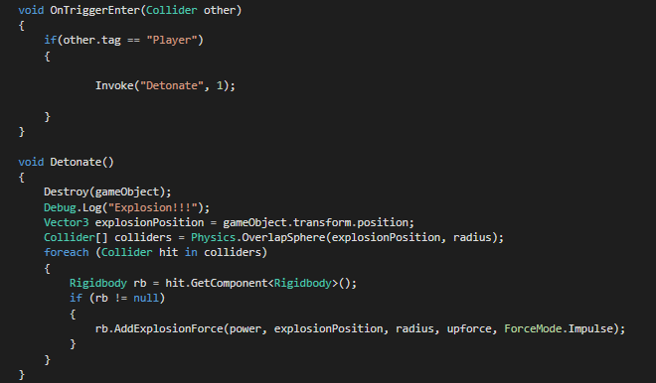
Menü
Item

Slide 12
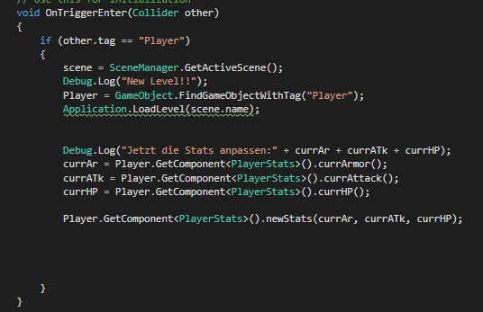

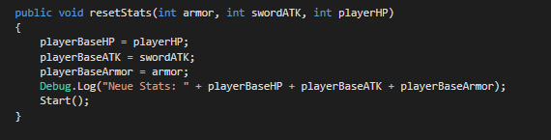
Neues Level
Reset

Slide 13

Meilensteine
Welt Generierung
KI/Collision
Item Drops

